Slide 1
E-learning felsőfokon, jó gyakorlatok a BME Alkalmazott Pedagógiai és Pszichológiai Intézetében
Nagy Gábor Zsolt
nagy.gzs@eik.bme.hu

Slide 2
Tartalom
Üzemeltetés
Intézeti Moodle
Moodle-Neptun integráció, Shibboleth
Hallgatók kezelése
Mahara – egyéni és csoportmunkák
BigBlueButton – webkonferencia tapasztalatok
Kérdőívek - Termékmenedzsment modul
SCORM tananyagok Wimba Create-l

Slide 3
E-learning az Intézetben
2006: első Moodle
2008: Moodle 1.9, MediaWiki, tanári oldalak
Kisteljesítményű IBM szerver
2009: Mahara, Joomla oldalak
2011: Limesurvey, Suse 11 XEN virtualizáció
Nagyteljesítményű HP szerver
2012: Moodle 2.x, Citrix XenServer
2013: Neptun integráció, 35 szolgáltatás, BigBlueButton
NE TEGYÜNK SZERVERT SZEKRÉNYBE NYÁRON!

Slide 4
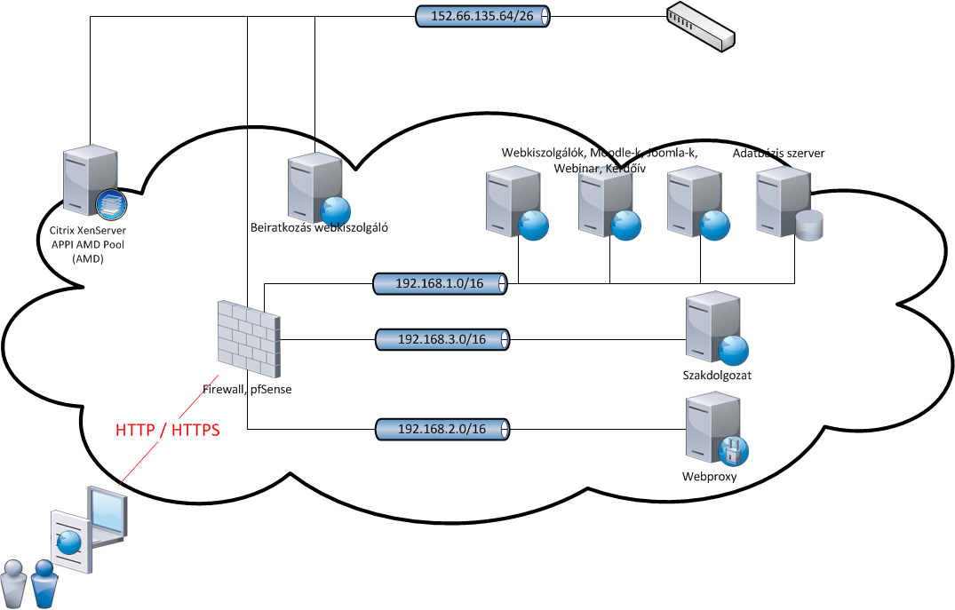
Üzemeltetés
Szerver:
24 mag, 64GB memória, 1,8 TB HDD RAID 6
Citrix XenServer, 14 virtuális gép
Debian Squeeze, Ubuntu, BSD
WebProxy NGINX
Adatbázis MySQL
Webkiszolgálók, Apache, NGINX, PHP-CGI – PHP-APC

Slide 5
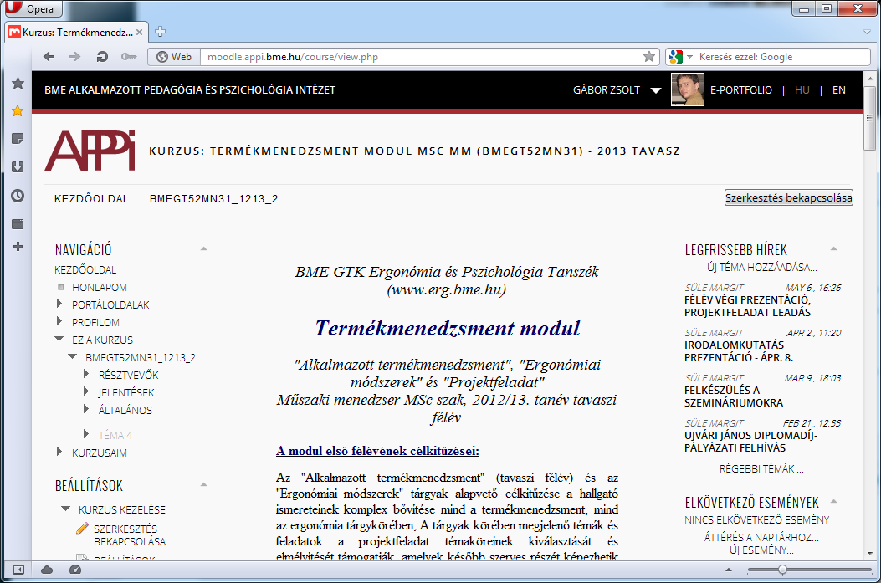
APPI MOODLE
Napi 3 000 látogató és 18 000 oldalmegtekintés
Mobil használat: 0,5% alatt

Slide 6
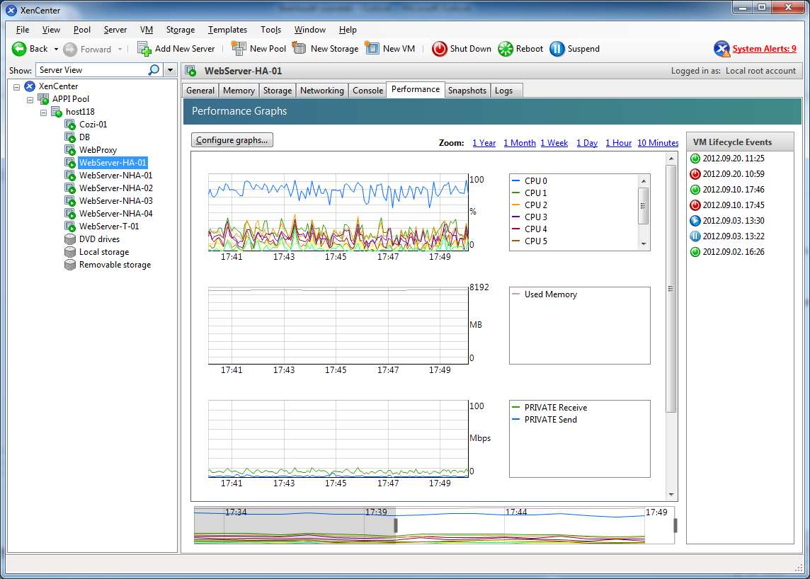
ZH-zunk
~150 konkurens felhasználó Web szerver: 2,3-as load
Adatbázis szerver: 0,3-as load
Hálózati forgalom minimális

Slide 7
Neptun
Címtár
Shibboleth
LDAP, DB

Slide 8
Felhasználókezelés
Neptunból felhasználók lekérése email címmel
Felhasználók feltöltése
Hallgatók
Első belépés a Neptunba, jelszócsere
Érvényes email cím megadása a Neptunba
Belépés a címtárba és címtári jelszó megadása
idnumber;username;auth;lastname;firstname;course1;email
RCQ1TG;rcq1tg;shibboleth;Gipsz;Jakab;GT52A002;m5@bme.hu
Notes:
Behaviorizmus micsoda? Ahhoz képest ez miben más

Slide 9
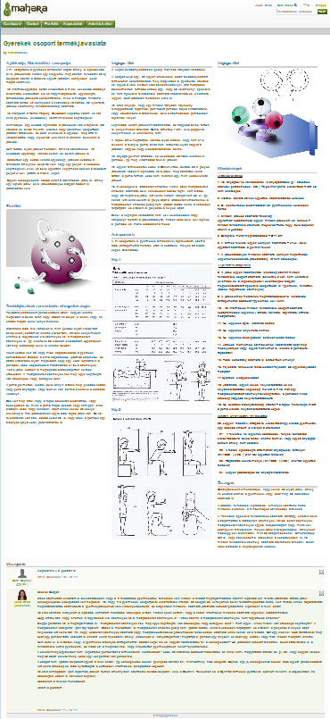
E-portfólió
Moodle SSO
Tervezés speciális felhasználók számára BSc
Egyéni feladatok: információgyűjtés, speciális felhasználói csoport jellemzése, egyéni termékjavaslatok kidolgozása, egyéni koncepcióterv elkészítése,
Csoportos feladatok: interjúvázlat készítése, termékdokumentáció követelményjegyzékkel
Mérnöktanár MSc
15/2006. (IV.3.) OM rendelet 4. 5.3 és 8.4 a) pont
A munka és szervezet szakpszichológus képzés
Szakképzésen kívüli munkák, szakképzés keretében készült szakmai munkák, szakdolgozatok

Slide 10
Webkonferencia - BigBlueButton
Miért nem OpenMeetings?
Előbb volt a sorban a „B”
Könnyebb telepíteni
Első tapasztalatok
Digitális pedagógia BSc kurzusban 5-8 hallgatóval
Moodle SSO – Moodle plugin
Erőforrás!

Slide 11
Kérdőív - LimeSurvey
Teljes anonimitást biztosít(hat)
Doktorandusz hallgatók kutatásaihoz
BSc, MSc szakdolgozatokhoz, diplomamunkákhoz
Termékmenedzsment modul
Termékfejlesztés menedzsment szempontú elemzése
Kutatás a LimeSurvey segítségével

Slide 12
Készítsünk tananyagot – Wimba Create-l
Mi is az a Wimba Create?
Beépülő alkalmazás
a jól ismert szövegszerkesztő alkalmazásba
tartalomfejlesztésre

Slide 13
Mit tud?
Hogyan alakítsuk ki a forrást?
Saját navigációt
Tartalomjegyzéket
Formázások
Hiperlinkek
Felugró ablakokat
Definíciókat
Önellenőrző kérdéseket
IMS metaadatokat
Videókat
Hanganyagokat
Főfejezetek, fejezetek
Célok
Előfeltételek
Források, információk
Feladatok
Összegzés
További anyagok
Mit még?
Önellenőrző kérdések
Felugró ablakok
Videók
Flashkártyák

Slide 14
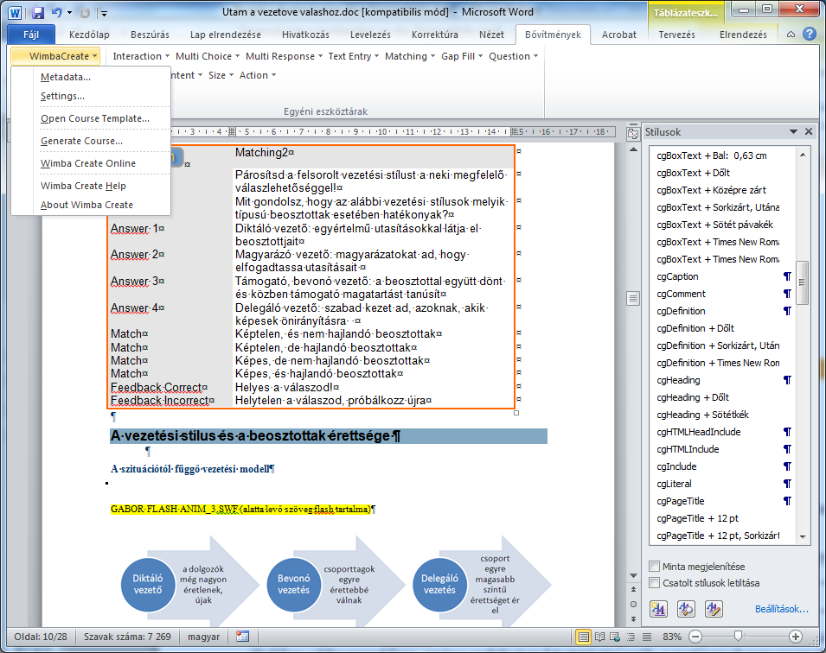
Miből lesz a cserebogár?

Slide 15
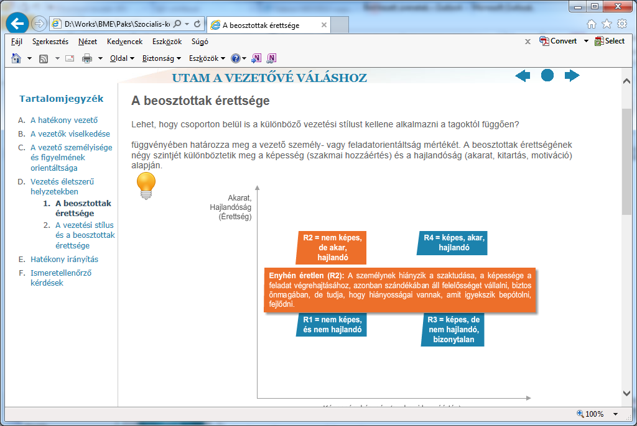
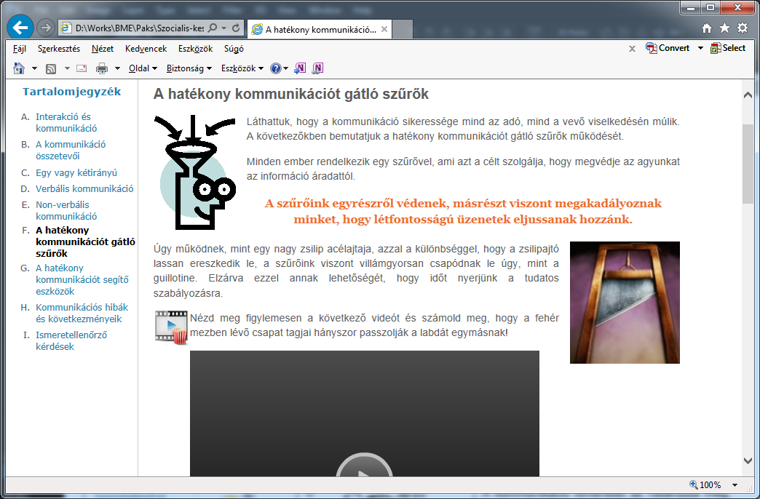
A cserebogár

Slide 16
Tennivalók
A digitális pedagógia elterjesztése az egyetemen
Nem elég eszközt adni!
Módszertani felkészítések
A célhoz válasszunk eszközt
Neptun kurzusszinkron
Arculatok kialakítása

Slide 17
Köszönöm figyelmüket!
Nagy Gábor Zsolt
nagy.gzs@eik.bme.hu

